Slide 1


RCPTA 两阶段静态分析
与 Cast Site 诊断工具
面向 Rust OO-style DSL / Lite Class DSL 的类级 points-to 分析与 checked cast 风险诊断
51
旧 DSL 全入口可分析
69
Lite 原始套件结果
90
Cast Risk Matrix
0
最终 unknown
核心贡献：从 MIR 层复杂展开中恢复 class/interface/mixin 对象流，输出可审计的动态类型集合与 cast 安全分类。

Slide 2
1. 项目问题与目标
Rust 宏与泛型展开后，源码级 OO 语义在 MIR 中被打散
分析难点
RCPTA 目标
最终用途
类对象流跨 clone、move、引用临时变量传播
Option / Result / 容器 API 会打断 payload 路径
interface / mixin / downcast 需要源码级类型关系
普通 MIR points-to 难以直接解释源码 cast site
构建 ClassPtr / ClassObj / ClassPAG 抽象
计算 ClassPTS 和动态类型集合
恢复 class / interface / mixin 继承关系
输出 safe / may-unsafe / must-unsafe / unknown
解释对象可能流向哪里
解释 receiver 可能有哪些动态类型
为 cast erase 提供静态优化证据
把 unknown 暴露为建模缺口
RCPTA 项目汇报 | Rust OO-style DSL Static Analysis

Slide 3
2. 两阶段技术路线
第一阶段建立类级分析基线，第二阶段补齐真实 DSL 与 cast 诊断能力
Stage 1: 旧 DSL 基线
ClassPAG / ClassPTS / ClassCG
animal / shape / vehicle / full 套件
Stage 2A: 旧 DSL 增强
proptest 入口下钻
wrapper / container / cast risk detection
Stage 2B: Lite DSL
适配 Lite Class DSL
构造 cast_risk_matrix
阶段一产出
阶段二前半
阶段二后半
44 个入口成功产出
定位 vehicle prop 栈溢出和外部依赖噪声
验证类级对象流抽象可行
旧 DSL 51 个入口全部成功
非空 points-to 比例约 97.35%
253 个旧 DSL cast site 完成诊断
Lite 原始套件 69 个入口
Cast Risk Matrix 90 个入口
最终 0 unknown / 0 空源诊断
RCPTA 项目汇报 | Rust OO-style DSL Static Analysis

Slide 4
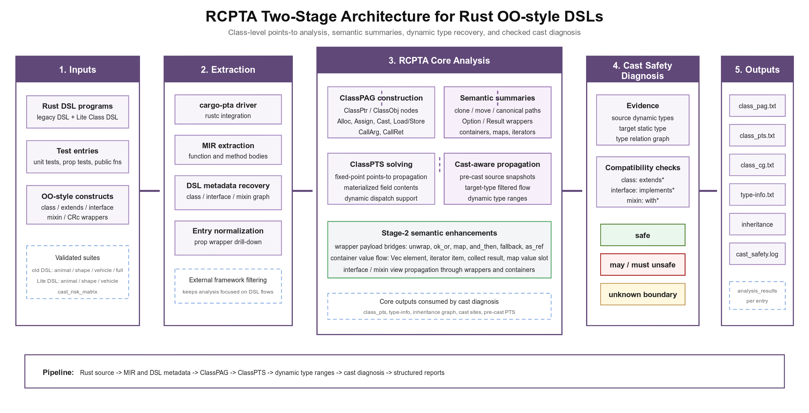
3. 当前 RCPTA 架构
简化后的两阶段架构图，突出分析主链路和第二阶段语义增强

Slide 5
4. 核心抽象：ClassPAG 与 ClassPTS
把 MIR 中与 DSL 类引用相关的行为提升为源码级对象流
ClassPtr
ClassObj
ClassPAG 边
局部变量、参数、返回值
字段、wrapper payload
container element slot / map value slot
cast 源、cast 结果和 canonical path
基于分配点的抽象对象
记录动态 class type
对象身份与类型集合解耦
服务动态类型范围计算
Alloc / Assign / Cast
Load / Store
CallArg / CallRet
Cast 边保留 pre-cast PTS 快照
RCPTA 项目汇报 | Rust OO-style DSL Static Analysis

Slide 6
5. Cast Safety 分类逻辑
用源动态类型集合与目标静态类型关系进行可解释诊断
Source
pre-cast source PTS
dynamic type set
Target
static destination type
class / interface / mixin
Relation
extends* / implements*
with* closure
Result
classification
safe
may-unsafe
must-unsafe
unknown
所有源动态类型都满足目标类型
可作为 cast erase 优化候选
部分满足、部分不满足
当前需保留运行时检查
所有源动态类型都不满足
表示必然失败路径
源 PTS 或目标类型证据不足
表示建模缺口
RCPTA 项目汇报 | Rust OO-style DSL Static Analysis

Slide 7
6. 第二阶段关键语义增强
高价值修改集中在 wrapper、container、入口恢复和 cast-aware 传播
Wrapper 摘要
Container / Iterator
入口与外部依赖
Option / Result unwrap
ok_or / map / and_then
or / or_else / unwrap_or_else fallback
as_ref 引用 wrapper payload bridge
Vec element summary
iter / into_iter / next / find
collect result element slot
HashMap / BTreeMap value slot
proptest wrapper drill-down
业务 closure 补种为分析根
过滤无关外部 framework callee
降低调用图和初始化噪声
Cast-aware propagation
当前边界
记录 cast 前源 points-to，而不是依赖 cast 后结果
目标类型过滤传播，避免 cast 后自污染
主验证路径仍是上下文不敏感、流不敏感
字段覆盖和路径合流会保守地产生 may-unsafe
RCPTA 项目汇报 | Rust OO-style DSL Static Analysis

Slide 8
7. 旧 DSL 测试结果
从第一阶段部分入口失败，到第二阶段四套件全入口成功
44 / 51
第一阶段成功入口
51 / 51
第二阶段成功入口
917 / 942
非空 points-to 指针
253
旧 DSL cast sites
0
边界不确定
覆盖套件
主要修复效果
Cast 结果
animal_hierarchy: 22 entries
shape_hierarchy: 12 entries
vehicle_hierarchy: 11 entries
rcpta_full_hierarchy: 6 entries
vehicle prop 测试入口不再栈溢出
wrapper/container 传播减少空 points-to
接口多态 receiver 类型可恢复
217 safe
36 unsafe
18 must-unsafe
0 boundary unknown
RCPTA 项目汇报 | Rust OO-style DSL Static Analysis

Slide 9
8. 新 Lite Class DSL 三套原始测试套件
这些结果来自 lite_class_dsl/analysis_results/rcpta，而不是旧 rustdsl/classes 套件
30
Lite animal_hierarchy
20
Lite shape_hierarchy
19
Lite vehicle_hierarchy
69
新 DSL 合计入口
0
unknown
新 DSL 聚合规模
新 DSL Cast 日志
与旧 DSL 区分
ClassPtr: 6928
ClassObj / Alloc: 789
Assign edges: 1173
Cast edges: 979
Typed ptrs: 2136
Safe cast records: 65
Must-unsafe records: 31
No-cast entries: 44
Unknown: 0
未出现 empty points-to 源
目录：lite_class_dsl/analysis_results/rcpta
主要服务 Lite DSL 本体回归
animal/shape 覆盖 downcast 成功与失败
vehicle 侧重 interface receiver 类型恢复
证明 RCPTA 可运行在新 DSL 真实测试上
RCPTA 项目汇报 | Rust OO-style DSL Static Analysis

Slide 10
9. Cast Risk Matrix：高价值 Cast Site 数据集
专门服务 cast erase / cast risk detection 的最终验证矩阵
90
public entries
43
safe
40
may-unsafe
7
must-unsafe
0
unknown
覆盖场景
收尾质量
local object / helper return / multi-level downcast
field store-load / two-holder precision / clone alias chain
Option / Result: unwrap, map, and_then, fallback, as_ref
Vec / iterator / collect, HashMap / BTreeMap value
入口数与结果目录数均为 90
未检索到 boundary-unknown
未检索到 empty points-to cast source
interface / mixin 通过 wrapper/container 后仍可诊断
RCPTA 项目汇报 | Rust OO-style DSL Static Analysis

Slide 11
10. 典型修复案例：as_ref 引用 Wrapper
最后一轮 Lite DSL 扩充暴露并修复的代表性断流问题
问题形态
修复策略
验证结果
Option<CRc<T>>::as_ref()
Result<CRc<T>, E>::as_ref()
返回 Option<&CRc<T>> / Result<&CRc<T>, &E>
旧模型未连接 destination 引用 payload
把 receiver payload 接到 destination payload
保留 receiver holder 已有对象流
支持 as_ref().unwrap().clone() 后进入 cast
避免 cast 源 points-to 为空
Option / Result safe 场景可证明
interface wrapper may-unsafe 可解释
mixin wrapper must-unsafe 可解释
最终矩阵无 unknown
RCPTA 项目汇报 | Rust OO-style DSL Static Analysis

Slide 12
11. 当前成果与工程产物
RCPTA 已形成可审计、可回归的静态分析与诊断工具链
分析能力
输出产物
汇报结论
类级对象流恢复
字段流、函数参数/返回值传播
wrapper/container 摘要
动态类型集合推断
class/interface/mixin 类型关系解析
class_pag.txt
class_pts.txt / class_cg.txt
type-info.txt
inheritance_graph.txt
cast_safety.log
per-entry analysis_results
旧 DSL 四套件全入口可分析
Lite DSL 原始套件兼容性通过
90 个 cast risk matrix 场景完成分类
最终 unknown 和空源问题均清零
RCPTA 项目汇报 | Rust OO-style DSL Static Analysis

Slide 13
12. 精度审计与不精确来源
结论关注当前工具诊断与真实 cast 语义之间的出入，而不是未来工作
88/90
exact 三分类正确
97.8%
总体准确率
2
unsafe 假阳性
0
must-unsafe 错误
0
unknown
真实语义口径
假阳性来源
诊断解释
90 个 cast matrix 场景按源码意图审计
真实 must-safe: 45
真实 may-unsafe: 38
真实 must-unsafe: 7
工具输出：43 safe / 40 may / 7 must
false positive = 真实安全但被报 may-unsafe
two_holder 精度：两个 holder 的字段内容被合并
field overwrite：流不敏感保留旧写入 Cat
本质来自上下文/对象/流不敏感的保守合流
safe 输出可视为 must-safe，当前未发现错误
must-unsafe 输出与真实必失败场景一致
may-unsafe 是保守告警，包含真实风险和假阳性
因此优化时可优先消费 safe 与 must-unsafe
RCPTA 项目汇报 | Rust OO-style DSL Static Analysis

